Slide 1

ENFOQUES DE LA COMPLEJIDAD Y SU RELACIÓN CON LA CALIDAD EDUCATIVA; UNA VISIÓN ESTRATÉGICA

Slide 2
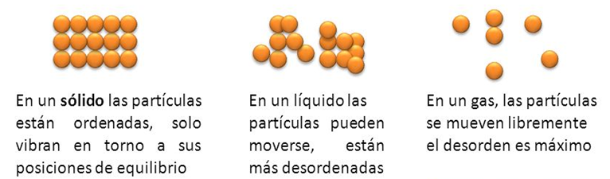
¿QUÉ SON LAS VARIACIONES EN UN SISTEMA COMPLEJO??

Slide 3
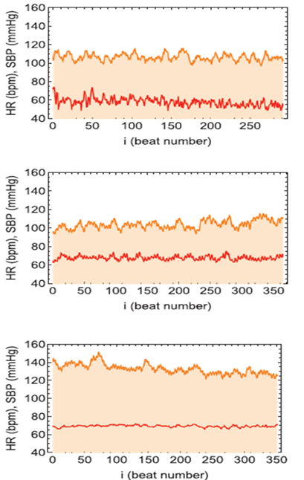

Slide 4
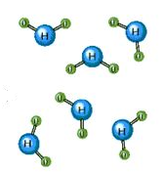




COMPLEJIDAD
ORDEN
CAOS

Slide 5
ENFOQUES DE LA COMPLEJIDAD Y SU RELACIÓN CON LA CALIDAD EDUCATIVA; UNA VISIÓN ESTRATÉGICA

Slide 6
¿CÓMO IMPLEMENTAR UN ENCLAVE EDUCATIVO DESDE LA PERSPECTIVA DE LA COMPLEJIDAD?

Slide 7
Plan de Estudios Medicina
Semestre 1º
Anatomía I Biología del Desarrollo Biología Celular
Semestre 2º
Anatomía II Bioquímica Fisiología I
Semestre 3º
Fisiología II Microbiología Inmunología Farmacología I Cirugía I
Semestre 4º
Farmacología II Cirugía II
ENCLAVE EDUCATIVO:
Espacios con características un tanto diferentes, que opera a corto plazo sin tener que efectuar una reestructuración curricular completa y que permean los programas académicos.
Son motores de cambio si se estructuran adecuadamente en ciclos docentes de acción-reflexión, y brindan oportunidad para una prácticas innovadoras.
DISCIPLINAS
BÁSICAS
PRECLÍNICAS
Seminario Integración I
Seminario Integración II
Seminario Integración III Introducción a la Práctica Clínica
Seminario Integración IV Fisiopatología/Propedéutica Patología I Imagenología Electroencefalografía Habilidades de Comunicación
HUMANISTICAS
Historia de la Cultura
Persona y Sociedad Psicología Clínica
Ética
Antropología I
SALUD PÚBLICA
Salud Pública Introducción a Sistemas
INVESTIGACIÓN
Bioestadística

Slide 8
MEDICINA
ENFERMERÍA
FARMACOLOGÍA (3ER SEMESTRE)
FARMACOLOGÍA (3ER SEMESTRE)
PSICOFARMACOLOGIA
PSICOFARMACOLOGIA
MEDICAMENTOS ANTIDEPRESIVOS
MEDICAMENTOS ANTIDEPRESIVOS
TRASTORNO
DE DEPRESIÓN
ENFOQUE
UNI-DISCIPLINAR
MEDICAMENTOS ANTIDEPRESIVOS
PSICOFARMACOLOGIA
FARMACOLOGÍA (5º SEMESTRE)
PSICOLOGÍA

Slide 9
MEDICINA
FARMACOLOGÍA (3ER SEMESTRE)
CONTEXTO
Interpersonal,
Familiar, Social
ENFERMERÍA
TRASTORNO
DE DEPRESIÓN
UNIDAD
Cerebro
Mente
MEDICAMENTOS ANTIDEPRESIVOS
FARMACOLOGÍA (3ER SEMESTRE)
PSICOFARMACOLOGIA
PSICOLOGÍA
FARMACOLOGÍA (5º SEMESTRE)
Este problema implica la interacción de múltiples elementos en su génesis y requiere de más de un tipo de tratamiento, y de la acción de varios profesionales.
INDUCCIÓN DE UNA EXPERIENCIA DE APRENDIZAJE

Slide 10
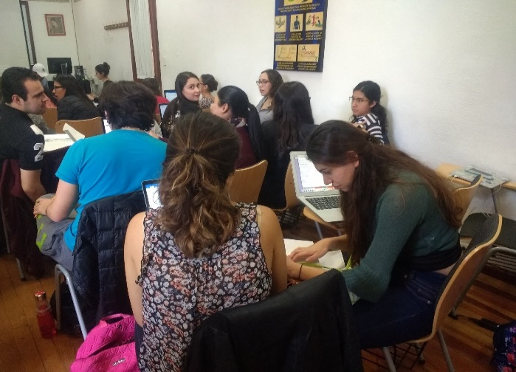
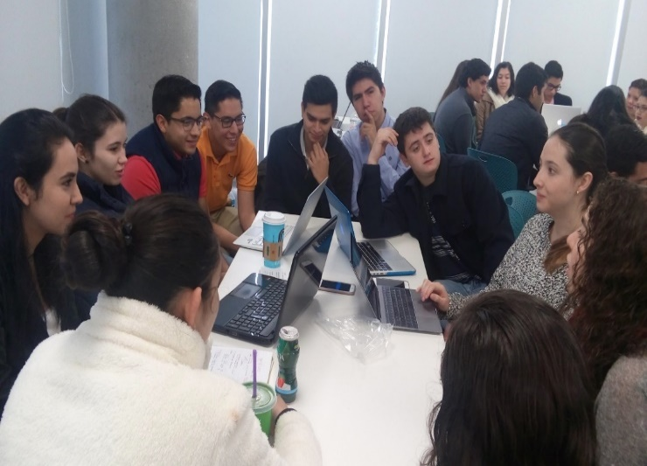
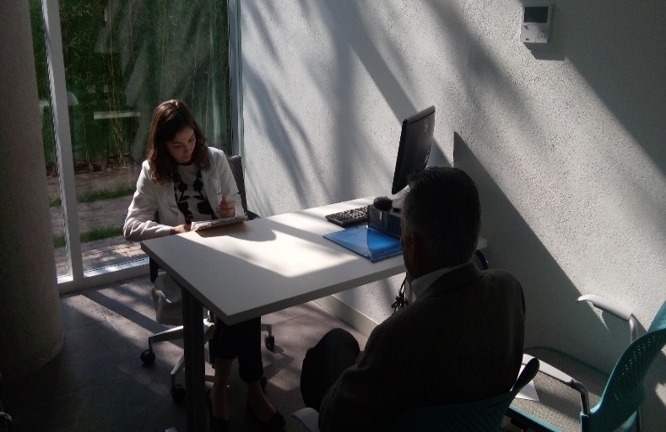
INDUCCIÓN DE UNA EXPERIENCIA DE APRENDIZAJE
SESIONES TEÓRICAS: a través de un caso clínico escrito, se estudió la farmacología de los antidepresivos, la psicoterapia, y los contextos familiar y social de la depresión.
SEMINARIO INTERDISCIPLINARIO: equipos de alumnos de las tres carreras se dedicaron al análisis de los papeles profesionales de cada quién y a definir un tratamiento integral, enfatizando en el tratamiento combinado (fármaco antidepresivo – psicoterapia), y se establecieron puentes de comunicación interprofesional: medicina, enfermería y psicología.
ESTACIÓN DE SIMULACIÓN CLÍNICA:
atender a un paciente estandarizado (quien representó su propio trastorno de depresión, dolor e hipertensión arterial), a fin de evaluar la aplicación de los elementos del pensamiento complejo.

Slide 11
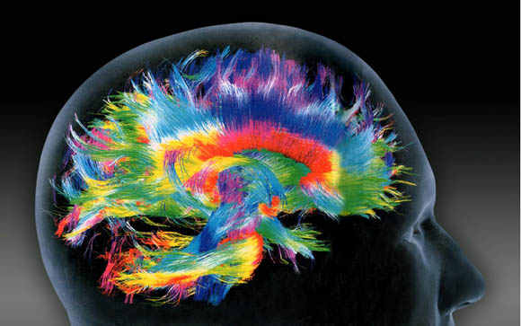
PONER EN JUEGO EL PENSAMIENTO COMPLEJO
Ese tipo de pensamiento que nos permite aproximarnos pertinentemente a los sistemas complejos.

Slide 12



ELEMENTOS DEL PENSAMIENTO COMPLEJO
MIRAR AL FENÓMENO SALUD – ENFERMEDAD COMO UN SISTEMA COMPLEJO
COMUNICARSE Y TRABAJAR EN UN GRUPO INTERDISCIPLINARIO.
MANIFESTAR UN TRATO HUMANÍSTICO
T
A
R
E
A
S
Valoración diagnóstica, enfocando el padecimiento como multicausal.
Instauración terapéutica, destacando la indicación de un tratamiento multifactorial.
Comunicación interprofesional, intercambiando información entre los estudiantes de las distintas profesiones acerca del manejo terapéutico.
Comunicación con la paciente, demostrando empatía y la habilidad para acuerdos terapéuticos.

Slide 13
Servín D. Diseño formativo interprofesional: una estrategia para desarrollar el pensamiento complejo en estudiantes de ciencias de la salud. Revista de la Fundación Educación Médica. Aceptado 25 de septiembre 2019.

Slide 14
Servín D. Diseño formativo interprofesional: una estrategia para desarrollar el pensamiento complejo en estudiantes de ciencias de la salud. Revista de la Fundación Educación Médica. Aceptado 25 de septiembre 2019.

Slide 15
Servín D. Diseño formativo interprofesional: una estrategia para desarrollar el pensamiento complejo en estudiantes de ciencias de la salud. Revista de la Fundación Educación Médica. Aceptado 25 de septiembre 2019.

Slide 16
Servín D. Diseño formativo interprofesional: una estrategia para desarrollar el pensamiento complejo en estudiantes de ciencias de la salud. Revista de la Fundación Educación Médica. Aceptado 25 de septiembre 2019.

Slide 17
El desempeño clínico de índole compleja, se manifestó por parte de los estudiantes en las tareas de valoración diagnóstica y de instauración de la terapéutica, al exhibir sus capacidades de enfocar el padecimiento como un sistema complejo, es decir, buscando múltiples factores asociados a su génesis; decidiendo y aplicando un manejo en el que convergieron medicamentos, psicoterapia y otras medidas; asimismo, en cuanto a la comunicación, fueron capaces de demostrar empatía, interés en la familia, en llegar a acuerdos terapéuticos, y saber intercambiar interprofesionalmente la información clínica decisiva respecto al manejo del paciente.

Slide 18
“Ver a la paciente como un ser integral multidimensional y no enfrascarnos en una sola vista. Muchas veces recibimos pacientes con un motivo de consulta, pero es responsabilidad del médico no encasillar al paciente en su diagnóstico inicial, y abordar diversos problemas, desde las diversas dimensiones de la persona humana que es un ente complejo, debemos procurar su bienestar no solo físico sino emocional y mental”

Slide 19
“Al principio de la conversación, el lenguaje que cada carrera usaba era específico, los de medicina no llegaban a entender algunos tecnicismos psicológicos, y viceversa, no obstante, con el tiempo y conforme íbamos platicando y despejando dudas, tanto médicos como psicólogas y enfermeras empezamos a aclarar dudas que teníamos de las otras profesiones y enfocarnos al tratamiento integral del paciente, fue bastante enriquecedor hablar con otros profesionales de la salud, y si queremos formar un equipo multidisciplinario, tenemos que aprender a romper las barreras de comunicación”

Slide 20
“Es muy bueno que nos hagan trabajar en equipo, forma lazos con otras carreras que en un futuro podrán ser aprovechados. La experiencia me ayudó a ver la complejidad, porque en medicina las cosas no son “tengo algo y ya está, prescribo y curó”. La paciente llegó con dolor en sus articulaciones y se fue, después de valorarla, con tratamientos no solo para su dolor, sino también para su depresión, su hipertensión, ya que el dolor y la incapacidad que provocó, le llevo a la comorbilidad de depresión, así como la depresión la está llevando a sentir más dolor. Aprendes que una consulta no solo es por una cosa, te deja que empieces a reflexionar en la complejidad y las interrelaciones de todo”

Slide 21
El rasgo innovador no es la metodología educativa, que si se aplica un caso, un seminario, o una estación, más bien, es guiar la experiencia de aprendizaje a través de elementos del pensamiento complejo.
Implica un salto epistémico: generando un conocimiento al abarcar las dimensiones biológica, clínica, emocional, familiar y social del trastorno de la depresión, se va más allá de la disciplina farmacológica, vinculándola con la atención psicológica, y entendiendo el contexto.

Slide 22
Las tareas no consistieron sólo en una simple lista de acciones, más bien, estuvieron entrelazadas entre sí.
Asimismo, los roles profesionales estuvieron interconectados en un contexto de atención integral.
De éstas interacciones emergen y evolucionan los aprendizajes complejos.

Slide 23
La educación médica es, y no es, un sistema complejo.
Sí, en la medida que implica muchos elementos en juego y emerge un aprendizaje a partir de las interacciones de los agentes.
No, mientras quede el pendiente de impregnar con el pensamiento complejo las experiencias de aprendizaje que ocurren día a día en la vida de los estudiantes.
Si esto lo logramos, estaremos construyendo el más alto pilar de calidad en la educación médica.

Slide 24
ENFOQUES DE LA COMPLEJIDAD Y SU RELACIÓN CON LA CALIDAD EDUCATIVA; UNA VISIÓN ESTRATÉGICA

Slide 25
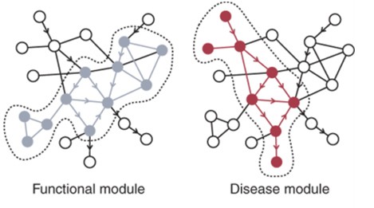
La salud =
lo complejo.
Evoluciona gracias a las conexiones naturales, a partir de las cuales, se crea un fenómeno emergente sano.
Enfermedad =
pérdida de la complejidad.
Las conexiones en las redes homeostáticas se pierden, o se remodelan, y debido a ello se precipita un fenómeno emergente patológico

Slide 26
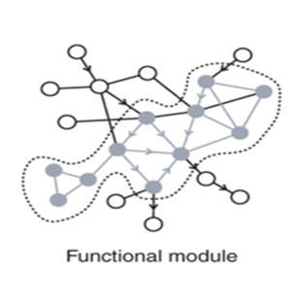
Redes reguladoras naturales que hacen emerger la salud desde la vida intrauterina hasta el envejecimiento.
Empoderamiento de los recursos para la salud de la propia comunidad
SALUD
Equipos de trabajo interprofesionales en ciencias de la salud
Estilos de vida
Autocuidado
Intervenciones educativas

Slide 27
ENFOQUES DE LA COMPLEJIDAD Y SU RELACIÓN CON LA CALIDAD EDUCATIVA; UNA VISIÓN ESTRATÉGICA

